Slide 1

¿Estamos invirtiendo en contenido con suficiente evidencia?
StreamView Analytics · Análisis estratégico de 32.000 títulos

Slide 2

32.000 títulos. Un problema simple.
El problema
El síntoma
No es la falta de información. Es convertirla en decisiones accionables.
Fragmentación, falta de comparabilidad, incertidumbre en el portafolio.
El objetivo
Transformar el catálogo en evidencia para priorizar inversiones con rigor.

Slide 3
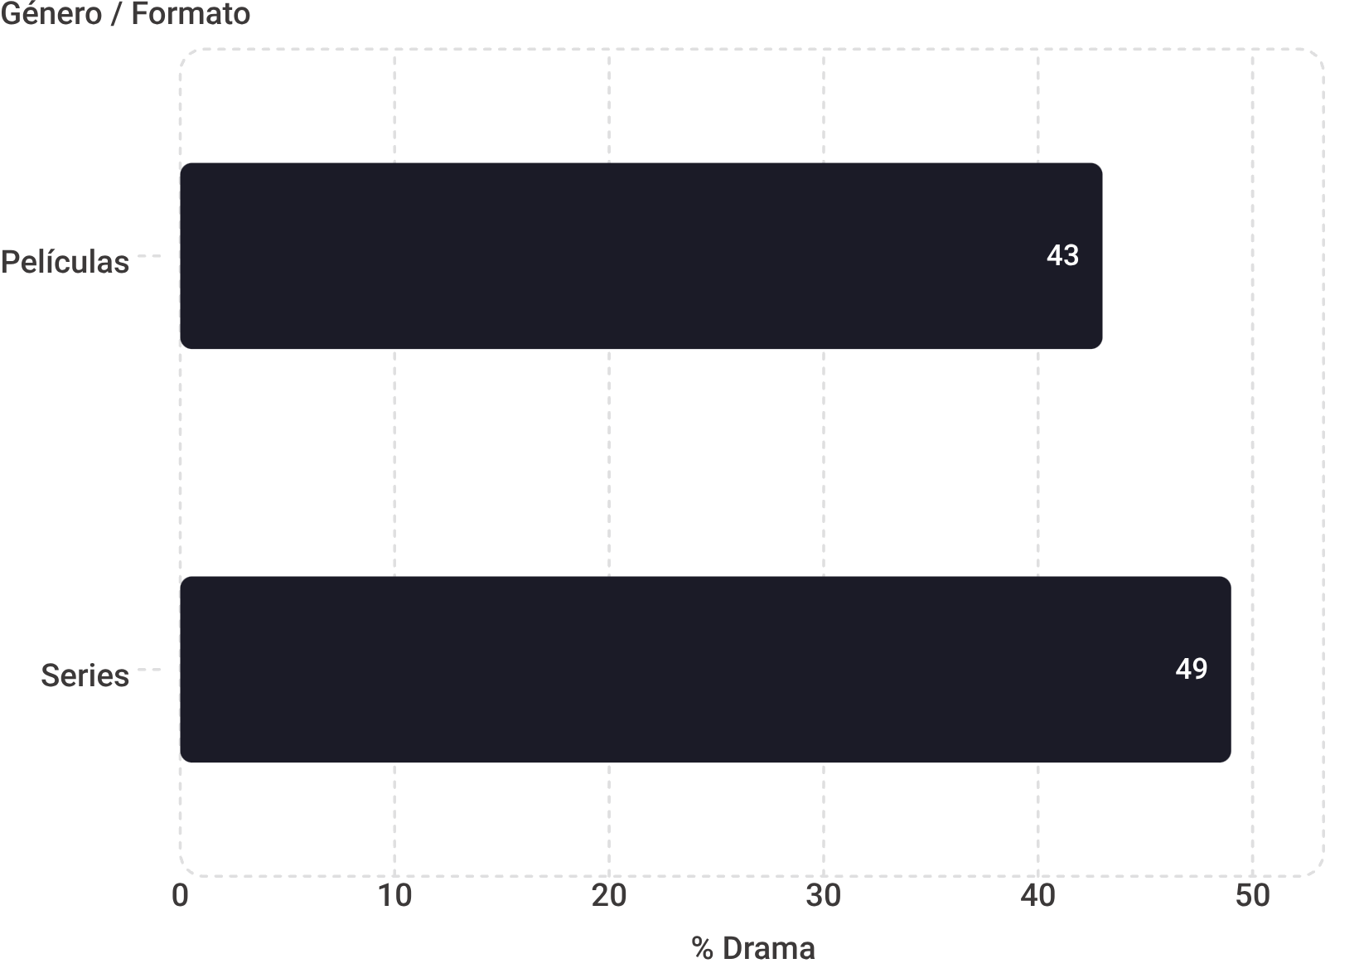

Drama domina. Riesgo de saturación.
Fortaleza consolidada
El drama representa 43% de películas y 49% de series en el catálogo. Es el género dominante por amplio margen.
Una concentración tan alta es una fortaleza de marca, pero también expone el portafolio a saturación competitiva y menor diferenciación frente a plataformas rivales.
Oportunidad clara de diversificación hacia géneros complementarios.

Slide 4
Las películas generan 6,7× más interacción observable.
719
107
6.7×
Votaciones promedio
Votaciones promedio
Más interacción
Por título en películas
Por título en series
Películas vs. series en fuentes disponibles
La brecha de interacción visible es sustancial. Las películas concentran la atención del público medida en fuentes públicas, una señal relevante para la priorización de inversiones en producción y adquisición.

Slide 5
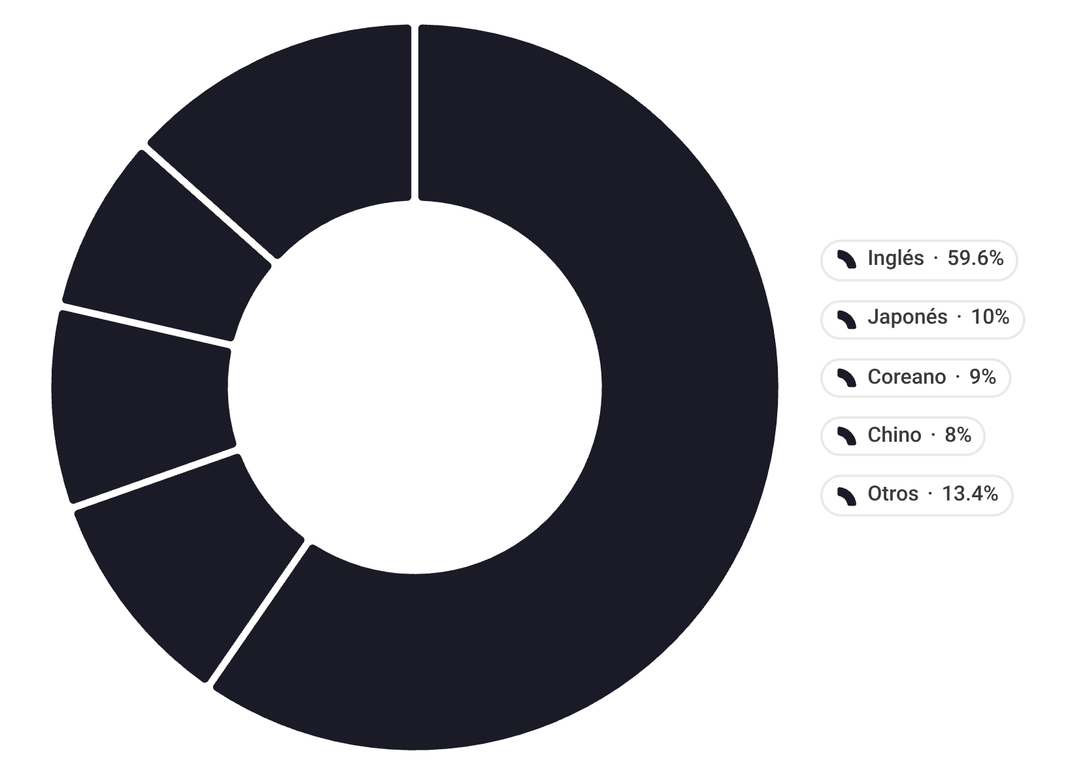
Idiomas asiáticos: oportunidad del 27%.
Distribución del catálogo por idioma
El inglés domina, pero Asia espera
El inglés concentra el 59,6% del catálogo. Sin embargo, japonés, coreano y chino suman en conjunto aproximadamente el 27% del total, un bloque regional con alta demanda global y bajo nivel de explotación estratégica.
La expansión regional en contenido asiático representa una palanca de crecimiento antes de concentrar nuevas inversiones en idiomas ya saturados.

Slide 6

Cuando hay datos financieros, el ROI es atractivo.
Presupuesto promedio
Ingresos promedio
$28,9M por título con datos disponibles
$69,3M — 2,4× el presupuesto invertido
ROI implícito
139% sobre los agregados financieros disponibles

Slide 7
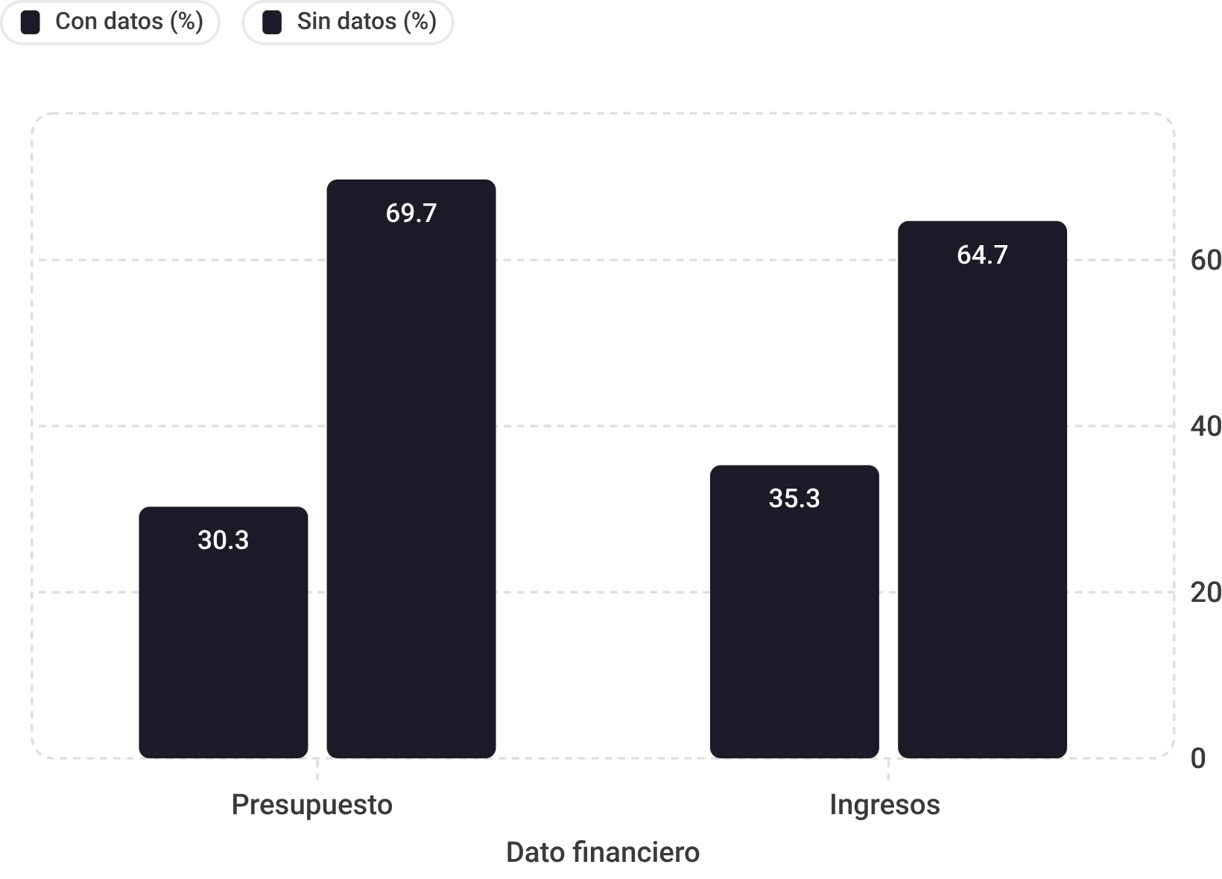

Pero el 65% de películas no tiene datos financieros.
Riesgo crítico de generalización
Solo el 30,3% de películas tiene presupuesto registrado. Solo el 35,3% tiene ingresos disponibles.
Extrapolar el ROI del 139% al catálogo completo sería un error metodológico grave. Las decisiones de inversión basadas en datos parciales amplifican el riesgo.
No podemos generalizar el ROI al catálogo completo sin cobertura financiera ampliada.

Slide 8



De hallazgos a herramienta ejecutiva.
Resumen ejecutivo
Catálogo
Finanzas
KPIs críticos de un vistazo: cobertura, engagement y ROI en una sola vista.
Mix de géneros, idiomas y países con filtros dinámicos para explorar el portafolio.
Budget, revenue y ROI con segmentación por género, región e idioma en tiempo real.

Slide 9

Tres acciones inmediatas. Tres meses cada una.
Fase 1
Fase 3
KPI estándar, dashboard, cobertura financiera
Fase 2
Personalización y BI avanzado
Segmentación regional y modelos de popularidad
Un plan de implementación progresivo que construye capacidad analítica sin interrumpir las operaciones actuales del equipo.

Slide 10


No se trata de tener más contenido. Se trata de invertir mejor.
Medir
Con KPIs confiables y estandarizados que eliminen la ambigüedad del portafolio.
Priorizar
Con evidencia visual que permita decisiones rápidas, comparables y trazables.
Optimizar
Continuamente el portafolio, ajustando la estrategia con datos actualizados.

